Slide 1
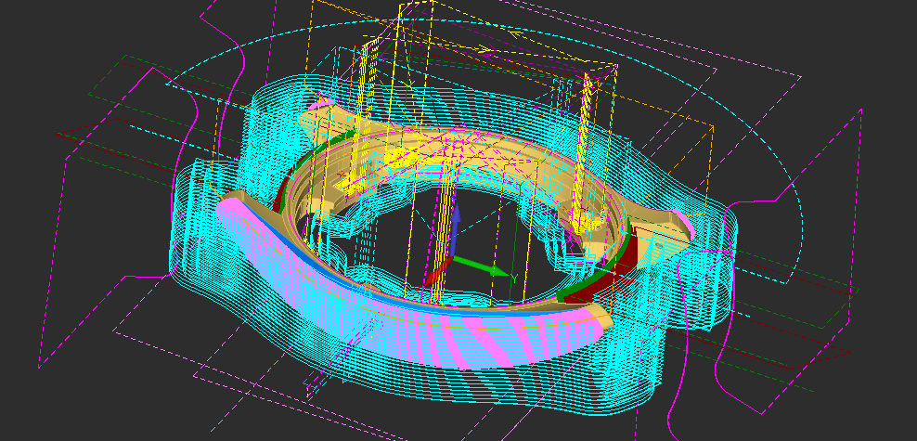

GCodeStudio
CAS-IDD Projet Java Dolci Marco & Toussaint Guillaume

Slide 2



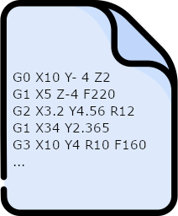



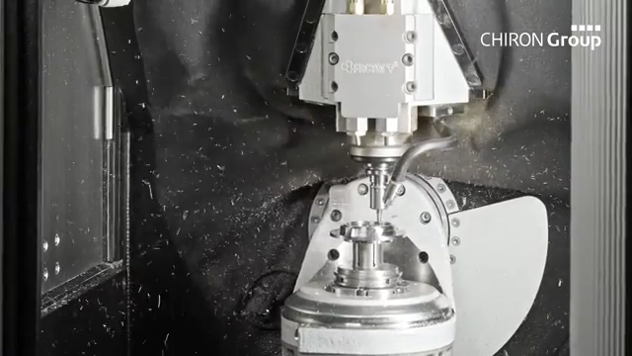
Fabrication: principe
Programmation FAO
Fichier G-Code
Machine outils CNC
Pièce usinée
CAS-IDD Projet Java Dolci Marco & Toussaint Guillaume/17.06.2025

Slide 3




Fichier G-Code : notions
Déplacements linéaires
Déplacements circulaires
(horaire/anti-horaire)
Environnement 3D
Trajectoires
CAS-IDD Projet Java Dolci Marco & Toussaint Guillaume/17.06.2025

Slide 4


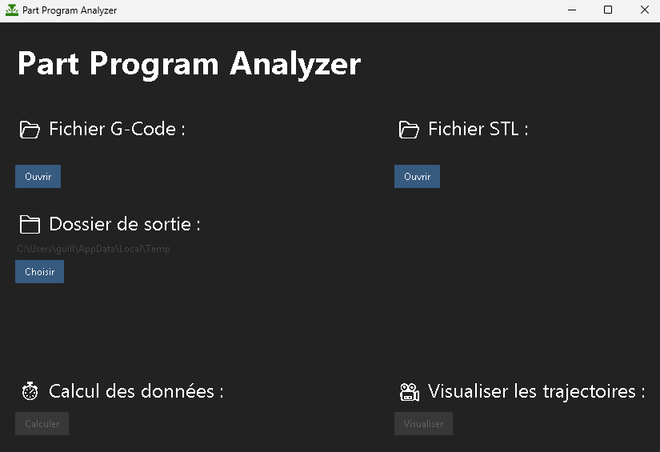
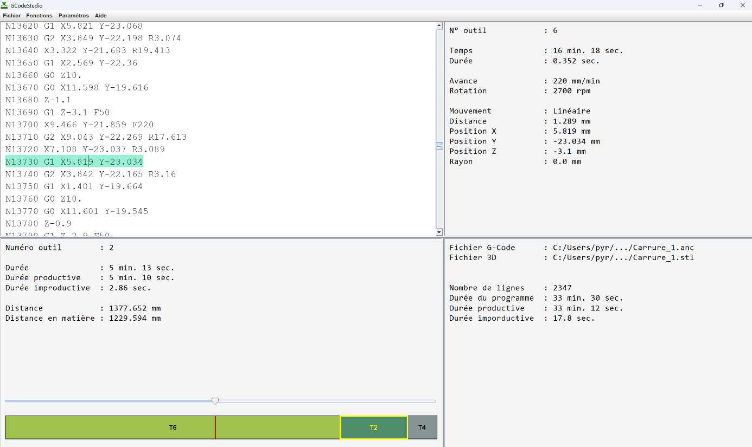
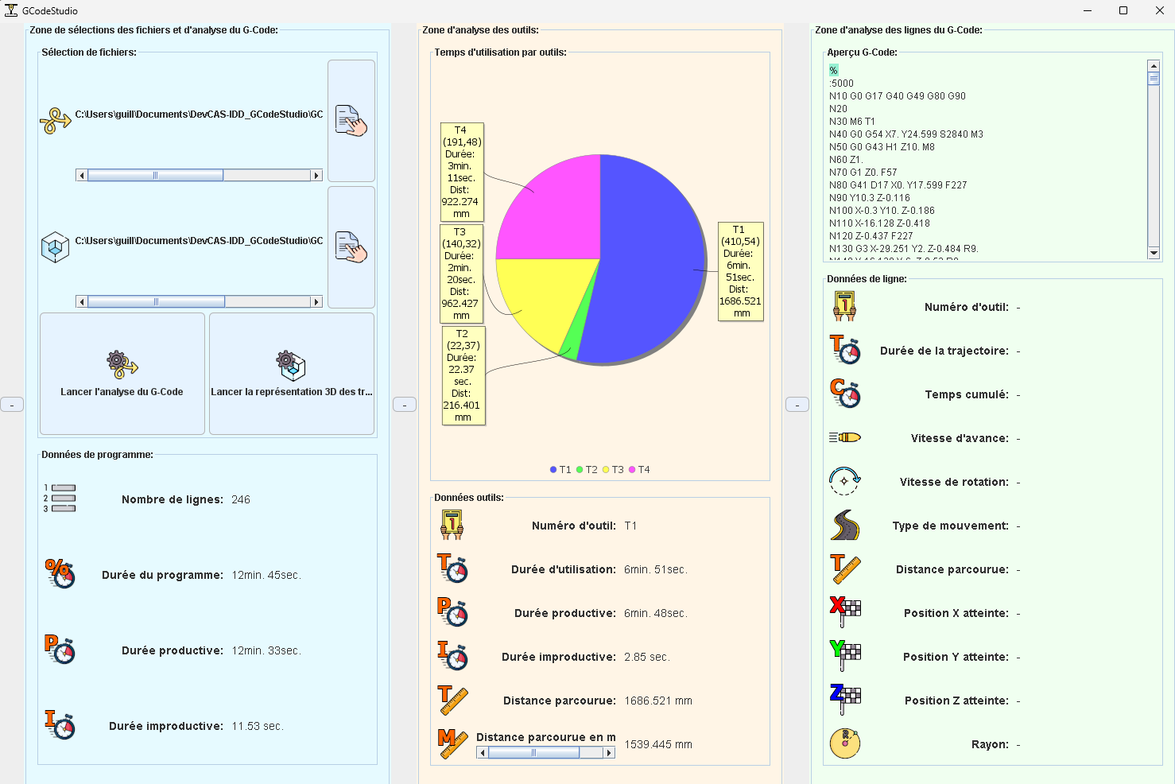

Objectif: interface évoluée du projet Python
M. Dolci
G. Toussaint
CAS-IDD Projet Java Dolci Marco & Toussaint Guillaume/17.06.2025

Slide 5

CAS-IDD Projet Java Dolci Marco & Toussaint Guillaume/17.06.2025

Slide 6

Evolutions :
Interface & architecture
Ajout édition directe du code avec mise à jour automatique des données et des diagrammes
Refactoring en MVC pour une architecture plus modulaire
Optimisation des performances
Migration de Python vers un langage bas niveau (C, C++, etc.) pour accélérer les traitements
Viewer 3D
Refonte complète en Java pour une intégration native
Ajout de la fonctionnalité défilement pas à pas des trajectoires
CAS-IDD Projet Java Dolci Marco & Toussaint Guillaume/17.06.2025

Slide 7
Difficultés rencontrées :
Architecture
Le projet comptait déjà plusieurs milliers de lignes au moment du cours sur le modèle MVC
Le délai était trop court pour envisager une refonte complète immédiate
Un refactoring progressif a donc été engagé par la suite
Synchronisation du binôme
Choix d’un projet ambitieux, réutilisable dans nos entreprises respectives
Emplois du temps chargés, avec un avancement réalisé principalement lors des temps morts, ce qui a rendu la synchronisation parfois complexe
Apprentissage
Comme le projet est vaste, nous avons dû nous familiariser avec de nombreux nouveaux concepts pour nous
CAS-IDD Projet Java Dolci Marco & Toussaint Guillaume/17.06.2025

Slide 8
Bugs connus :
A ce jour, tous les bugs connus ont été corrigés
CAS-IDD Projet Java Dolci Marco & Toussaint Guillaume/17.06.2025

Slide 9

CAS-IDD Projet Java Dolci Marco & Toussaint Guillaume/17.06.2025

